Slide 1
Ronde 3
Verband 1

Slide 2
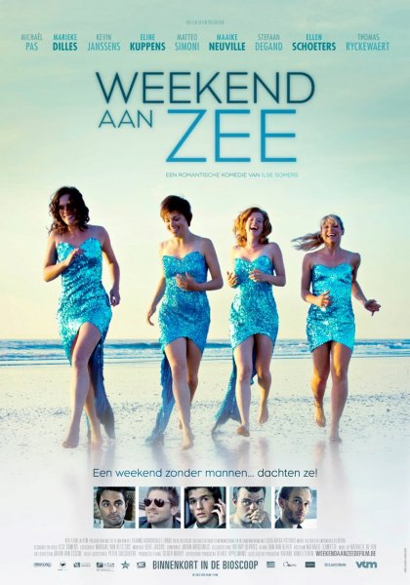
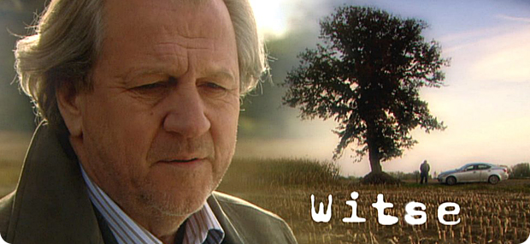
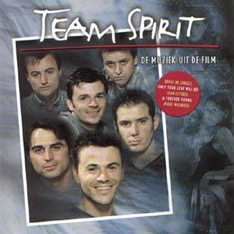
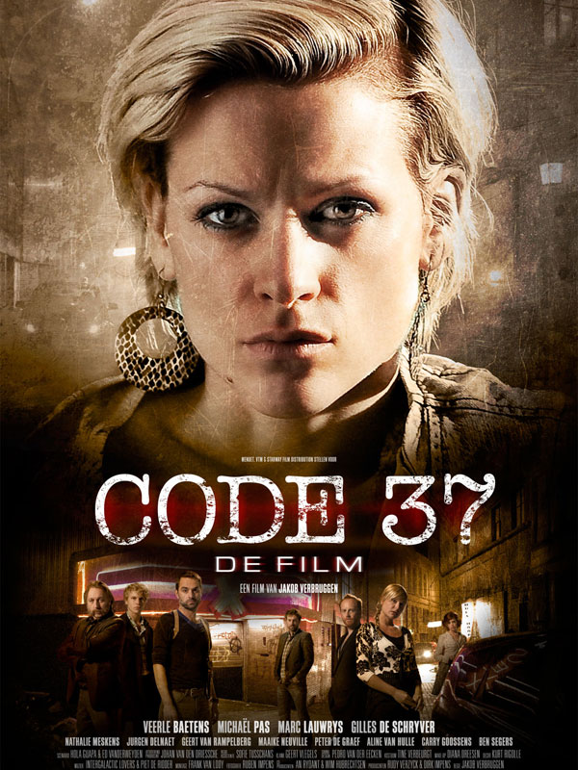
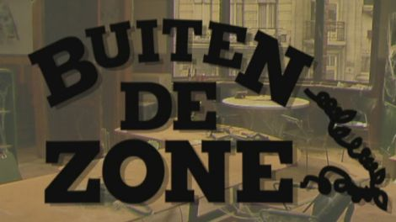

Slide 3
Op een dag zijn er 100 vrouwen samen in een restaurant.
88 van hen dragen nylon kousen, 74 hebben zwarte blinkende schoenen aan, 74 hebben een paraplu mee en 75 droegen een trouwring.
Hoeveel dames MINSTENS hadden nu alle 4 deze attributen aan?

Slide 4
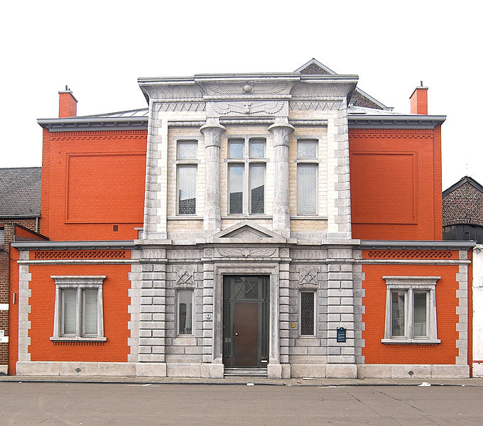

Slide 6
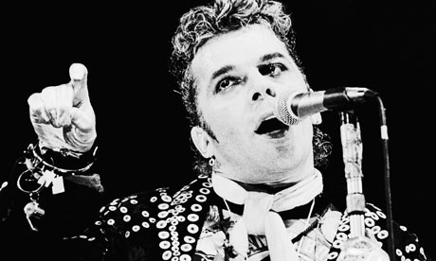

Slide 7
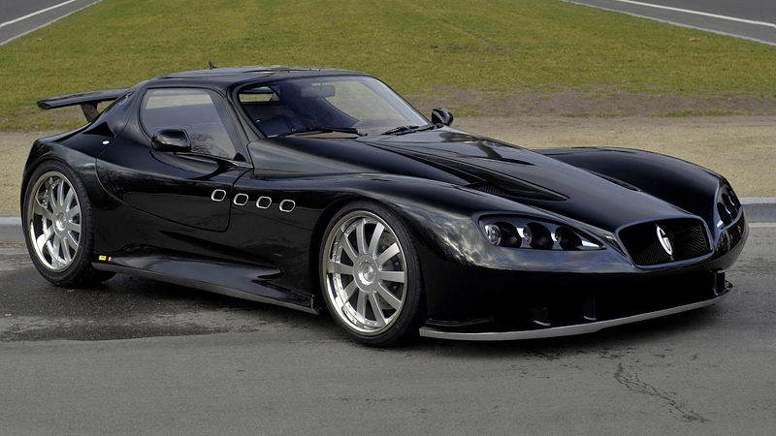

Slide 8
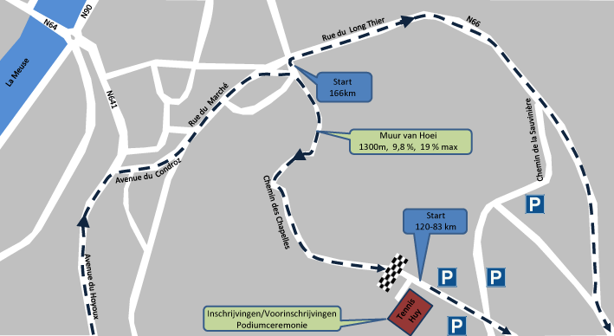
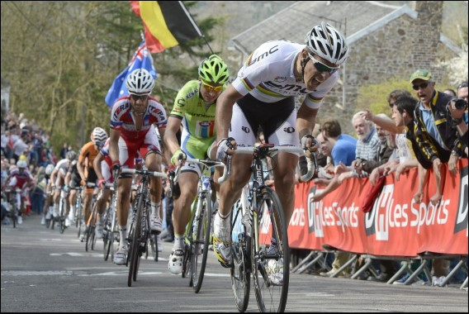

Slide 9
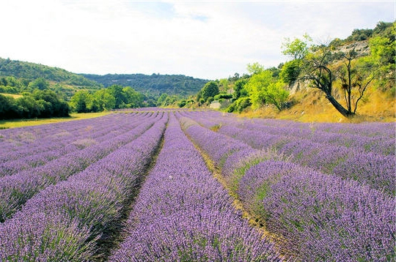
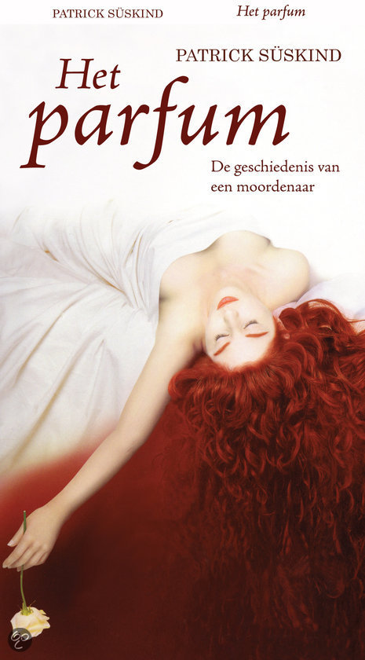
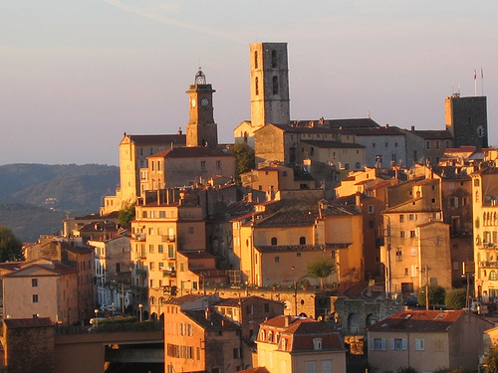

Slide 11
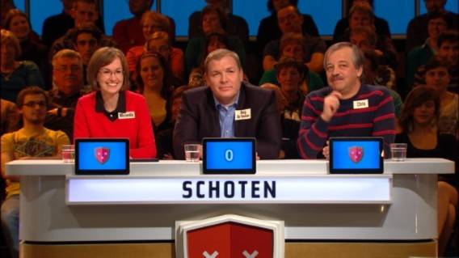
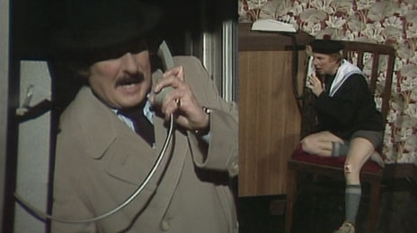
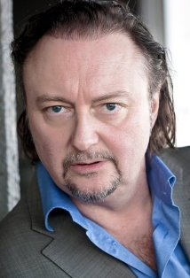
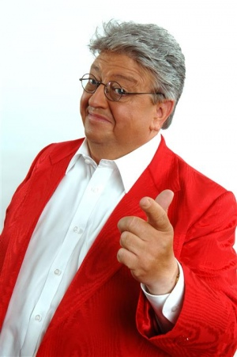
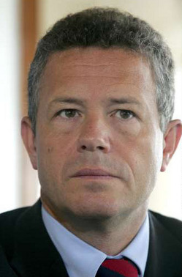

Slide 12
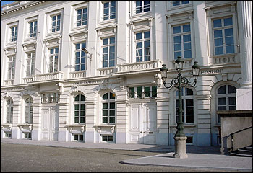
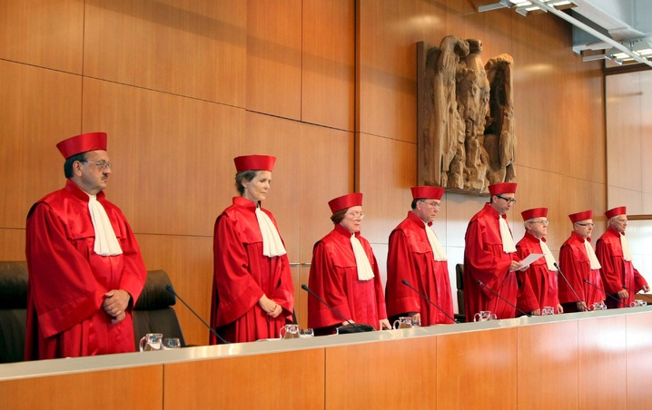
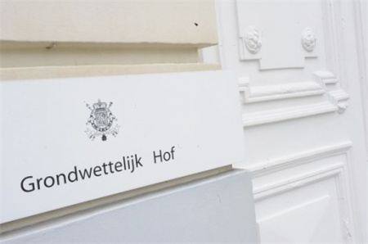

Slide 13
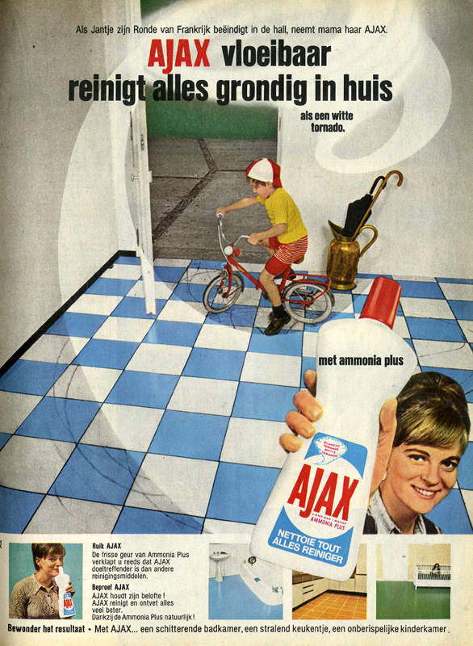
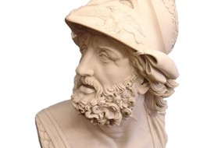
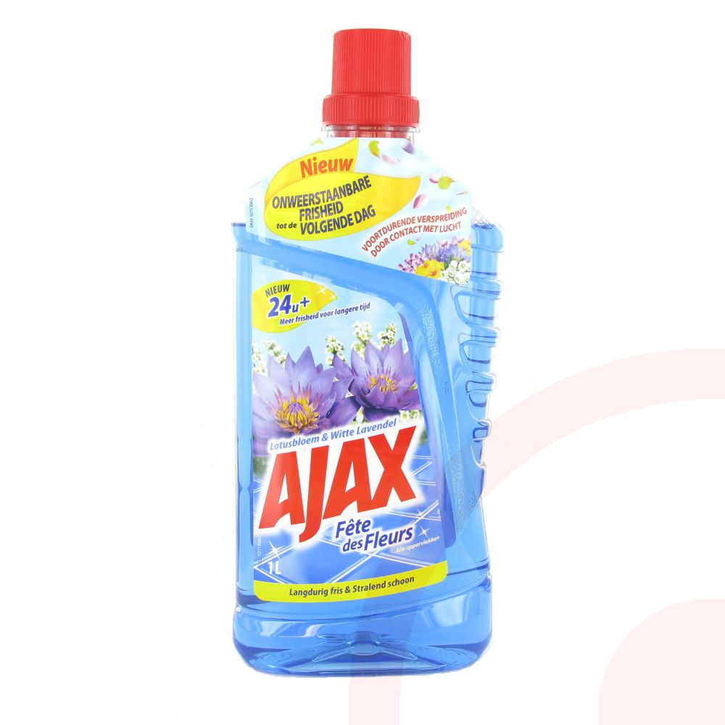

Slide 14
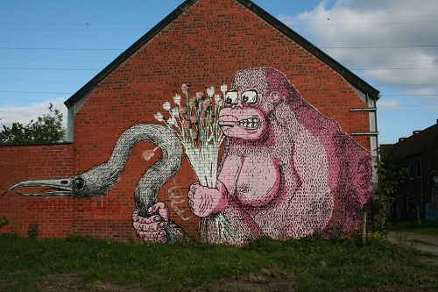
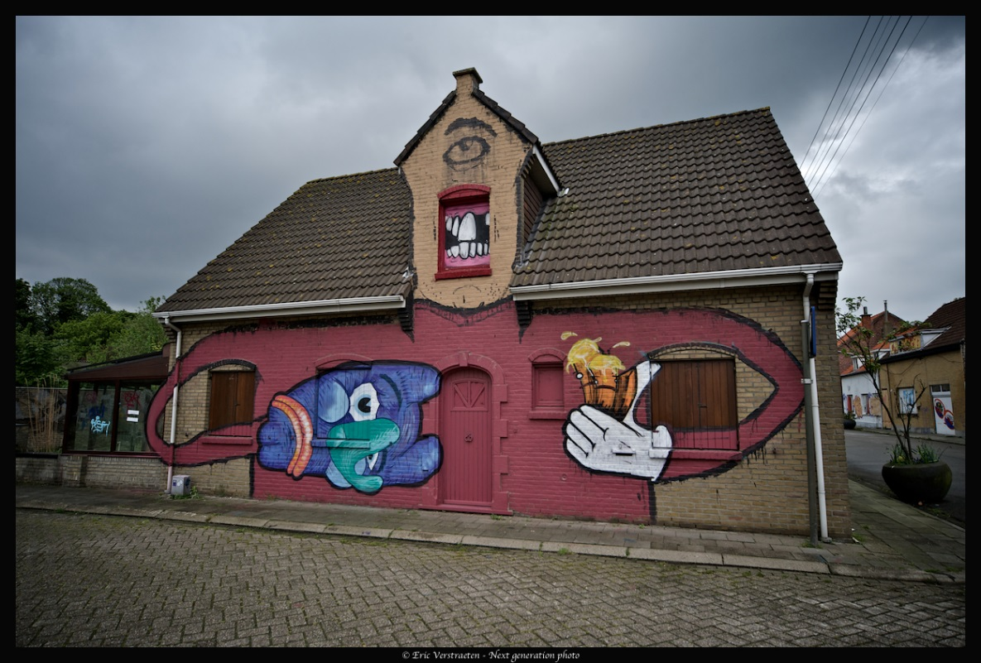
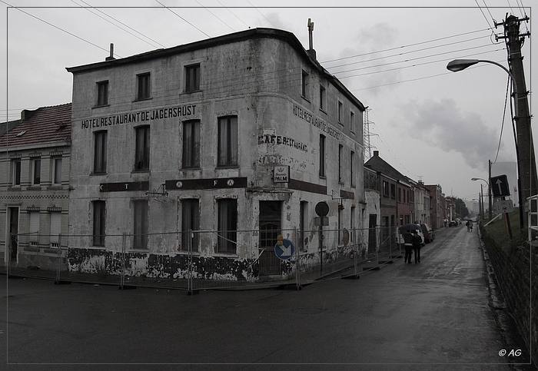
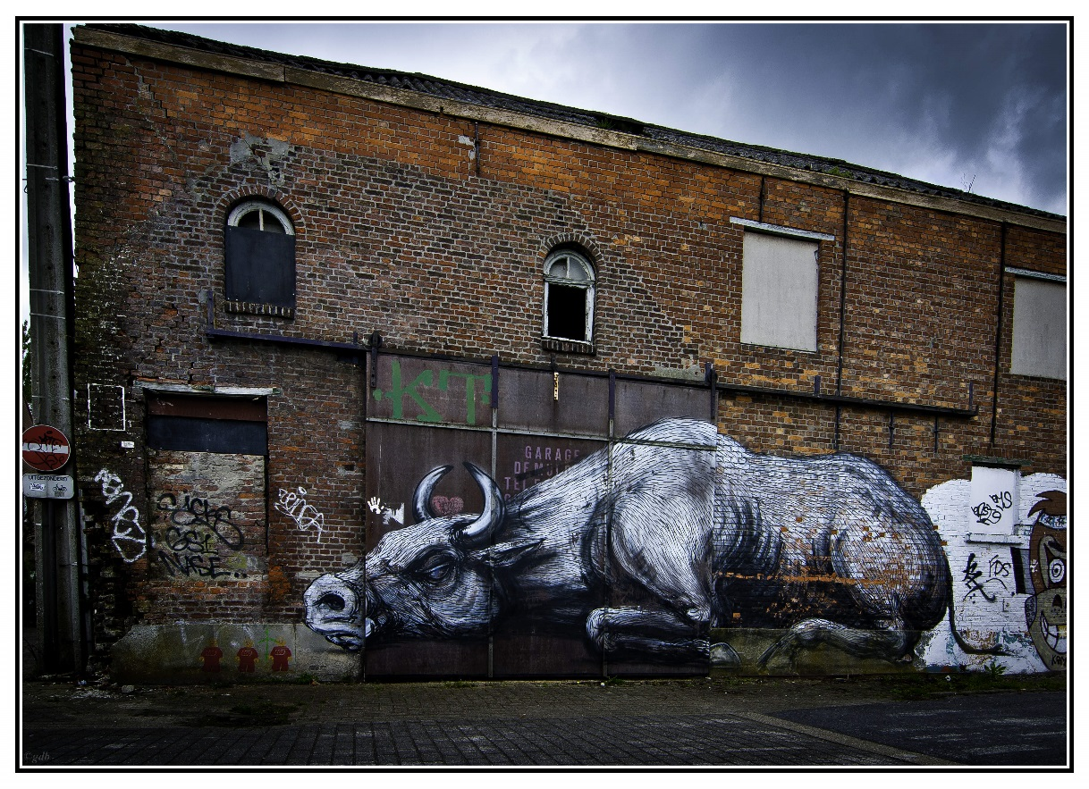

Slide 15
Ronde 3
Verband 1
Oplossingen

Slide 16
Ronde 3
Verband 1
Oplossingen

Slide 18
Op een dag zijn er 100 vrouwen samen in een restaurant.
Er waren er 88 met nylon kousen, 74 met zwarte blinkende schoenen, 74 met een paraplu en 75 droegen een trouwring. Hoeveel dames MINSTENS hadden nu alle 4 deze attributen aan?
88 KOUSEN + 74 SCHOENEN + 74 PARAPLU’S + 75 TROUWRINGEN = 311 ATTRIBUTEN DUS ER MOETEN ER MINSTENS 11 VIER DRAGEN

Slide 19
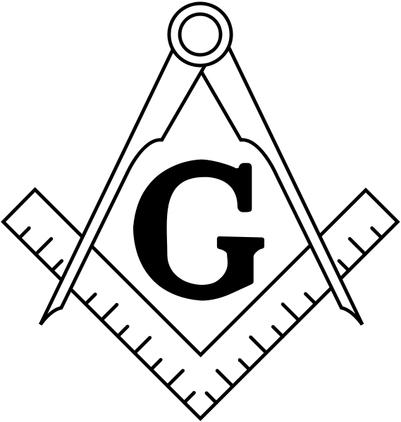
WINKELHAAK

Slide 22
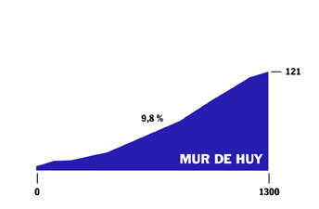

Slide 23
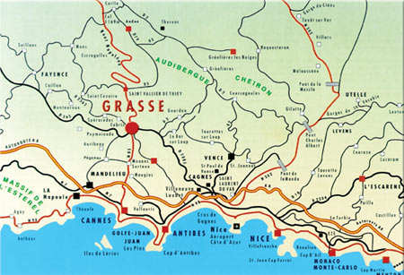

Slide 26
ARBITRAGEHOF

Slide 28
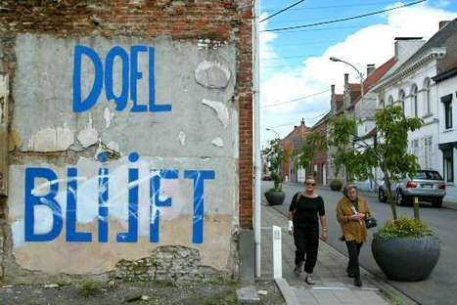
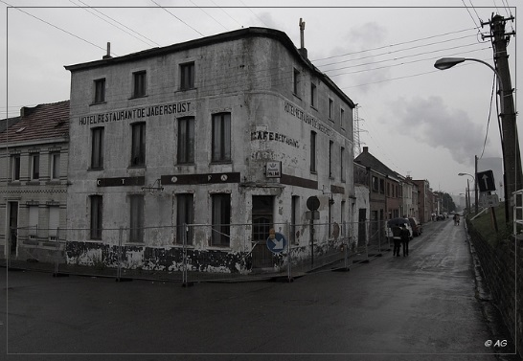

Slide 29
Verband
PAS | GRASSE
11 | VELT
WINKELHAAK | SCHOTEN
IAN DURY & the blockheads | ARBITRAGEHOF
GILLET | AJAX
MUUR van HOEI | DOEL
?

Slide 30
Verband
PAS | GRASSE
11 | VELT
WINKELHAAK | SCHOTEN
IAN DURY & the blockheads | ARBITRAGEHOF
GILLET | AJAX
MUUR van HOEI | DOEL
VOETBAL

Slide 31
Ronde 4

Slide 33
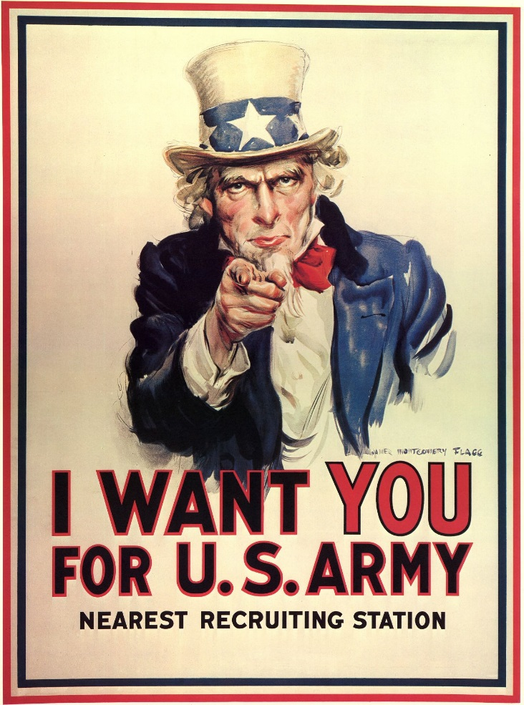

Slide 34
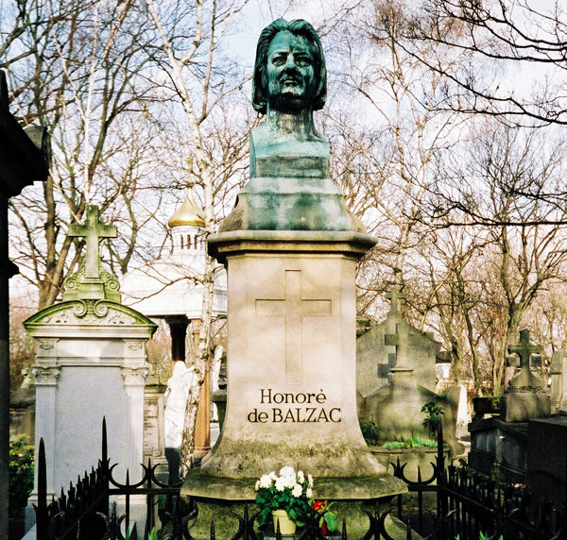
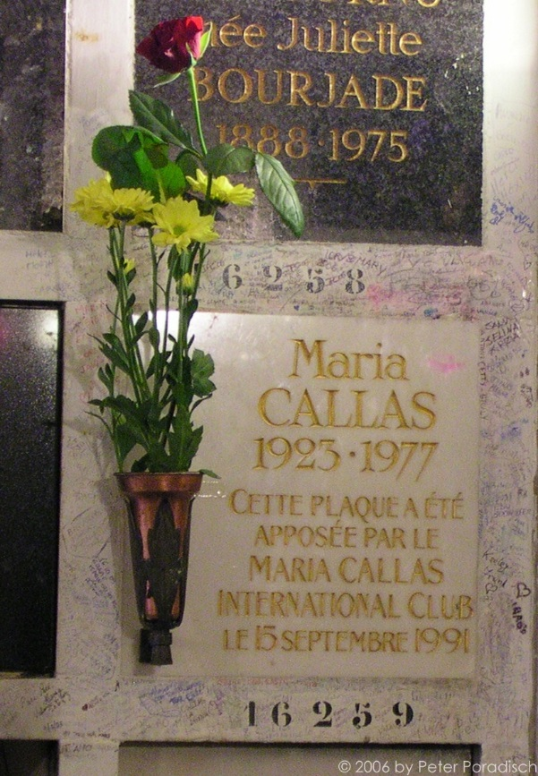
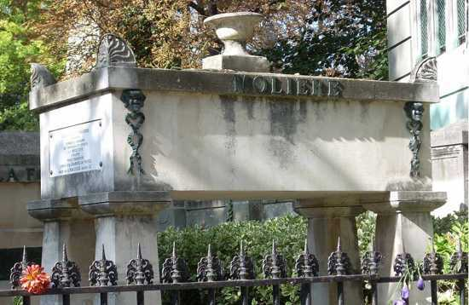
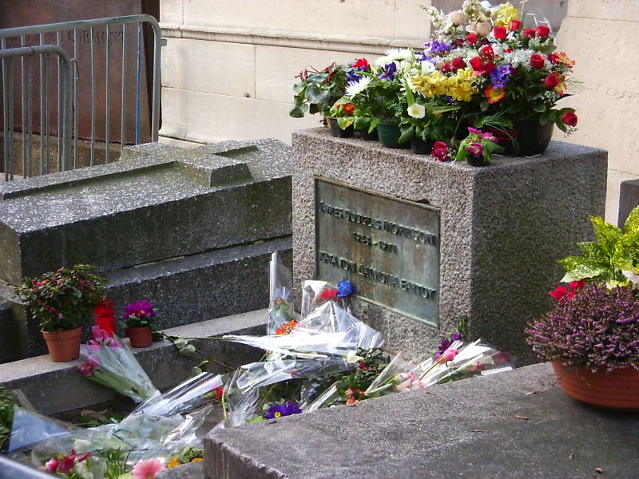

Slide 36
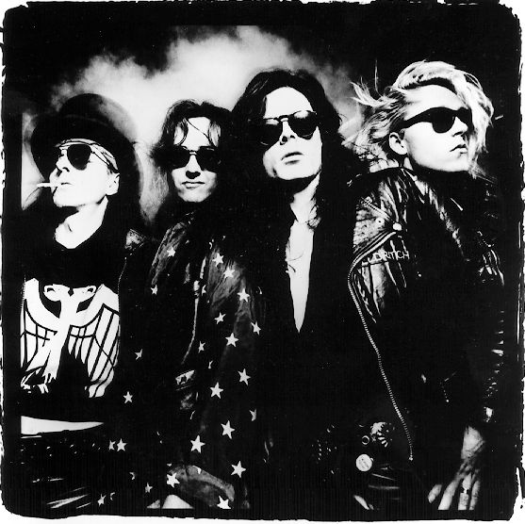

Slide 37
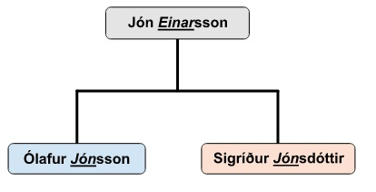

Slide 38
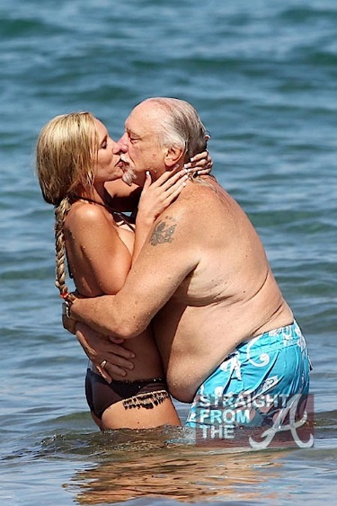
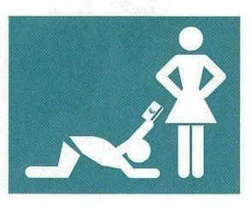

Slide 41
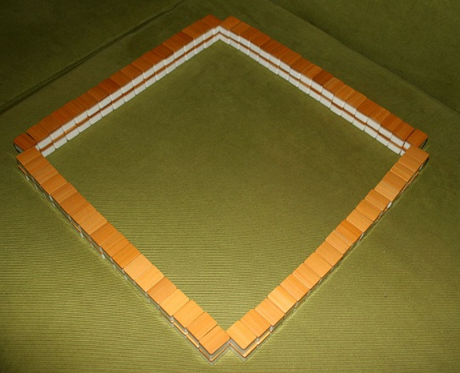
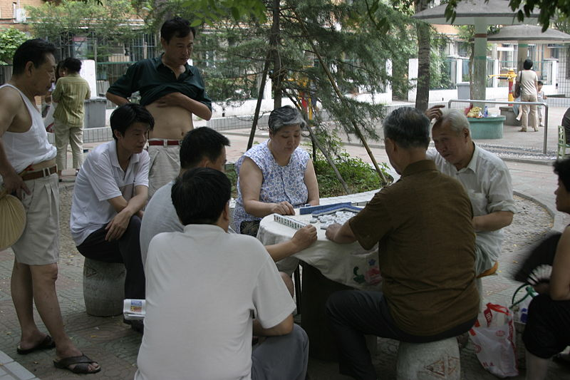
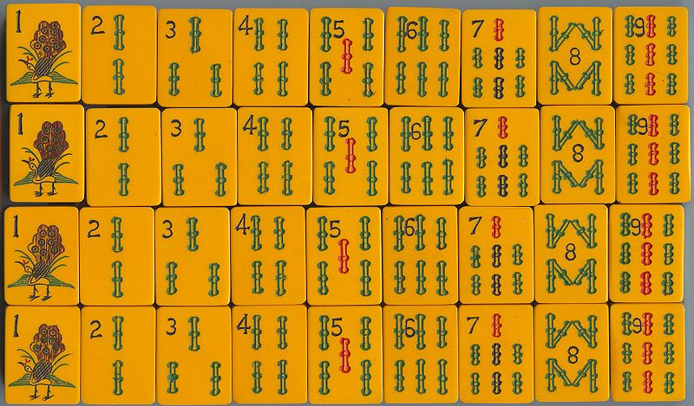
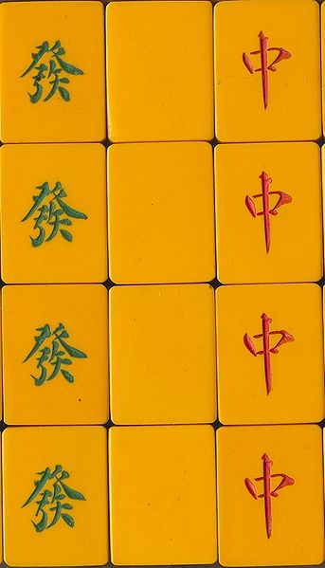

Slide 42
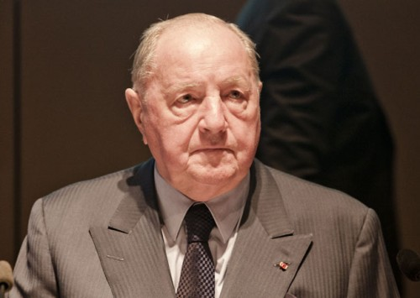

Slide 43
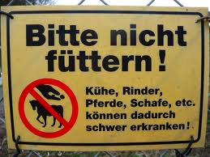

Slide 46
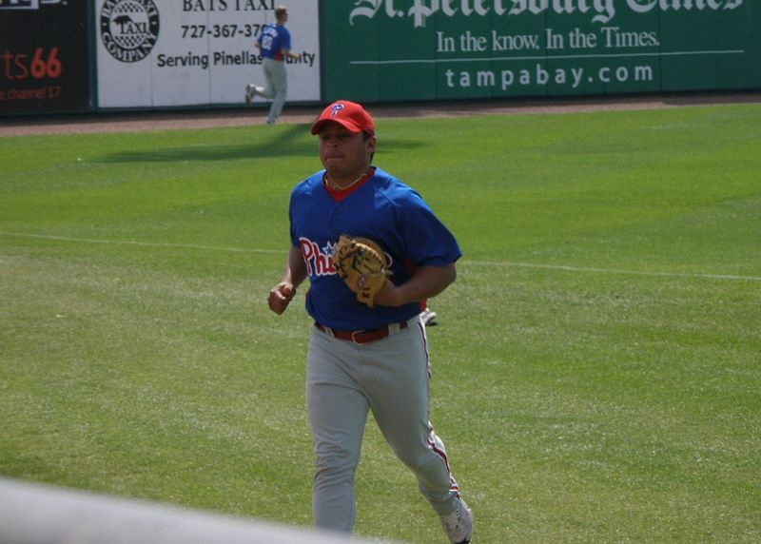
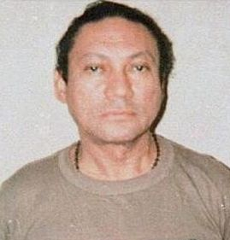

Slide 47
Ronde 4 Oplossingen

Slide 48
Ronde 4 Oplossingen

Slide 57
Albert FRERE Huub BROERS

Slide 61
Ruimtequiz 8
20 minuten pauze

